Slide 1
CHỦ ĐỀ 4
KHỐI LẬP PHƯƠNG, KHỐI HỘP HÌNH CHỮ NHẬT
BÀI 14: KHỐI LẬP PHƯƠNG, KHỐI HỘP HÌNH CHỮ NHẬT

Slide 2

Khởi động

Slide 3


Slide 4

TIẾT 1

Slide 5


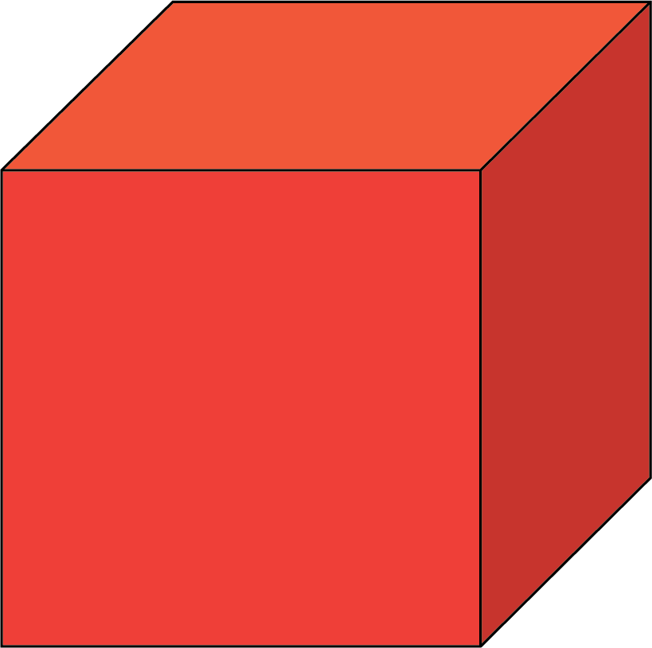

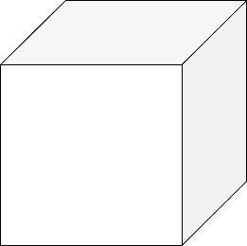
Khối lập phương

Slide 6

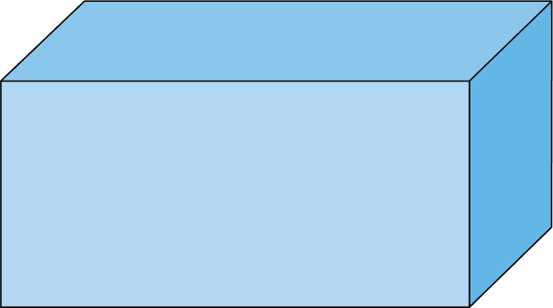

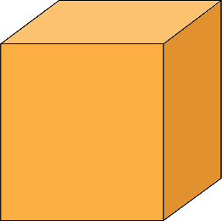
Khối hộp chữ nhật

Slide 7

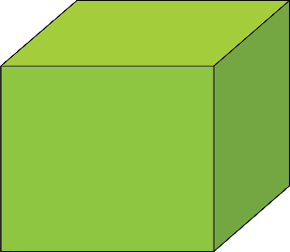
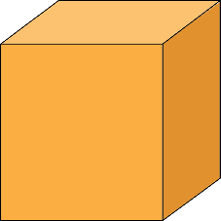

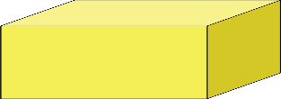
1. Những hình nào là khối lập phương?
A
B
C
D

Slide 8


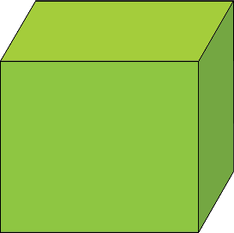
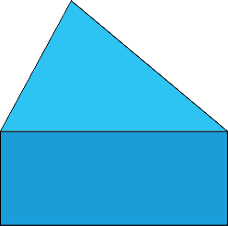
2. Những hình nào là khối hộp chữ nhật?
A
B
C
D

Slide 9
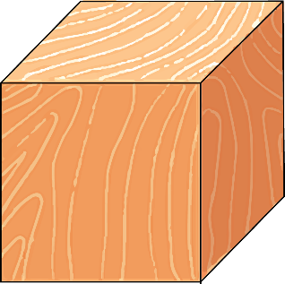
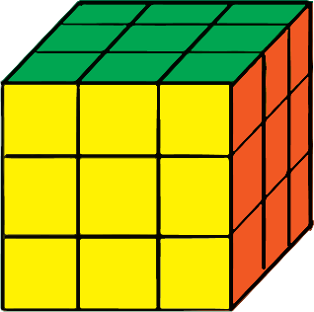


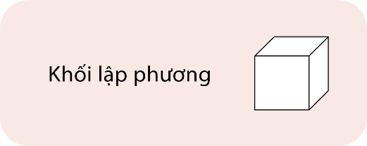
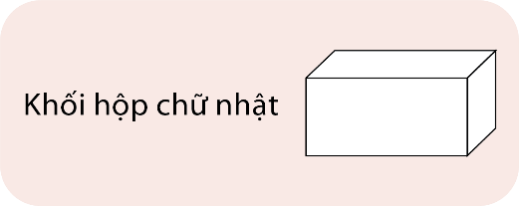
3. Mỗi đồ vật sau có dạng hình gì?

Slide 10

Củng cố bài học
Hương Thảo: tranthao121004@gmail.com

